Slide 1
DECLIC
CM
www.laclassedemallory.com
Être l’ami des livres

Slide 2

Objectif de la séance
Nous allons parler du comportement que vous devez avoir avec les livres.

Slide 3
Les livres qui sont dans la classe appartiennent aux maitresses ou appartiennent à l’école.
Ils sont là pour les élèves de cette année mais aussi pour ceux de l’année prochaine.

Slide 4
Activation des connaissances
Répondre à l’oral à ces questions :
En quoi est fabriqué un livre?
Les romans
Est-ce un objet solide?
Les pièces de théâtre
Comment prendre soin d’un livre?
…

Slide 5
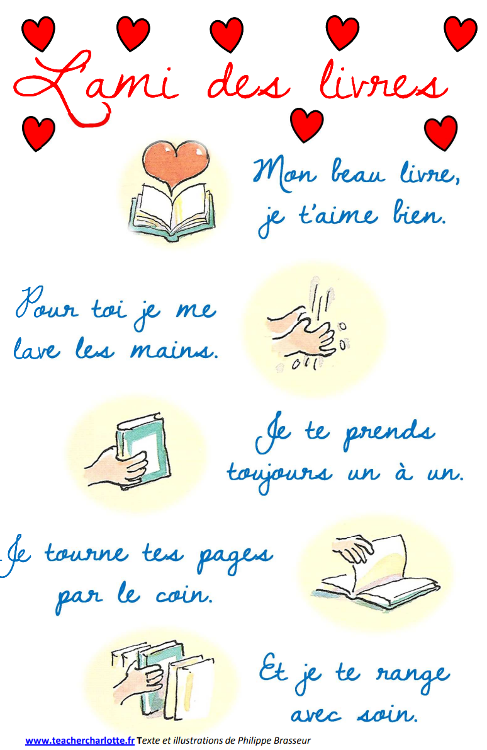
p31

Slide 6

Affiche de classe

